Slide 1
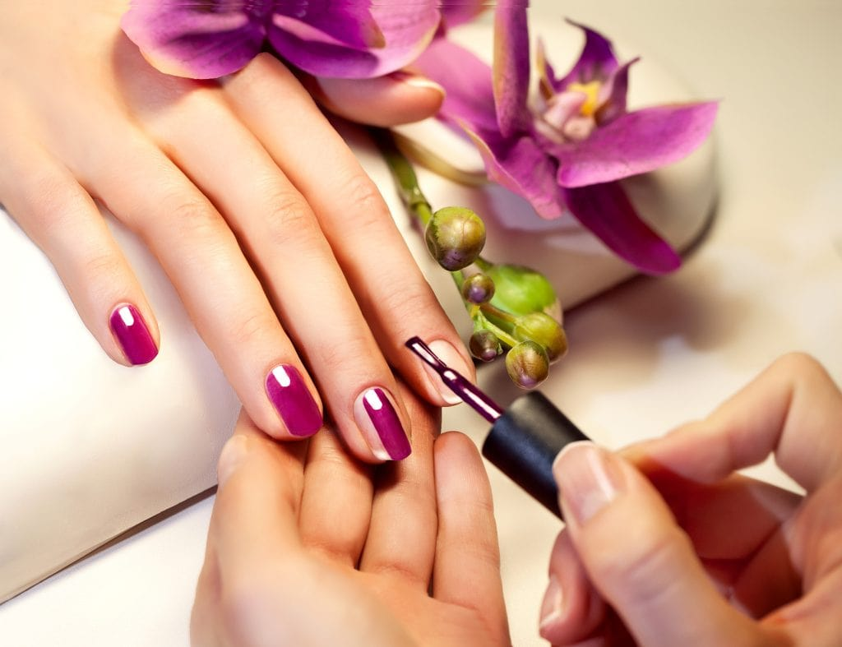
ACRYGEL
Ειδικότητα:Tεχνικός Αισθητικός Ποδολογίας-Καλλωπισμού Νυχιών και Ονυχοπλαστικής
Γ’ Εξάμηνο
Μάθημα:Πρακτική Εφαρμογή στην Ειδικότητα
Ματοπούλου Ελένη
Θεσσαλονίκη 2022

Slide 2
Τo acrygel είναι ένα υλικό που χρησιμοποιείται είτε για ενίσχυση φυσικού νυχιού είτε για επέκταση αυτού με φόρμα, tips ή dual forms. Είναι ένα καινούριο υλικό, είναι κάτι μεταξύ τζελ και ακρυλικού και θεωρείται καλύτερο από αυτά καθώς είναι ένα υλικό που συνδυάζει τα πλεονεκτήματα του τζελ και του ακρυλικού. Υπάρχει σε πολλά χρώματα που μπορούν να χρησιμοποιηθούν σαν camouflage αλλά και σε διαφανή.

Slide 3
Για την τοποθέτηση του αρχικό και κύριο στάδιο είναι η σωστή προετοιμασία, δηλαδή το ξηρό μανικιούρ όπως έχετε διδαχθεί. Αφού γίνει η προετοιμασία του φυσικού νυχιού, προχωράμε στην τοποθέτηση του. Βάζουμε Primer και αφήνουμε να στεγνώσει φυσικά. Στη συνέχεια βάζουμε Βάση Ημιμόνιμου ή Rubber Base και πολυμερίζουμε 30-60 δευτερόλεπτα σε LED ή 2 λεπτά σε UV.

Slide 4
Τοποθετούμε acrygel στην επιφάνεια του νυχιού αν πρόκειται για φυσική ενίσχυση και στην επιφάνεια του νυχιού αλλά και στην φόρμα ή στο τιπ που θέλω να δημιουργήσω την προέκταση αν πρόκειται για τεχνητά. Πολυμερίζουμε 2 λεπτά σε LED ή 4 σε UV. Διαμορφώνουμε το νύχι εάν υπάρχουν ατέλειες με λίμα ή τροχό. Βάζουμε ημιμόνιμο χρώμα το οποίο πολύμερίζουμε. Βάζουμε τοπ και πολυμερίζουμε 60 δευτερόλεπτα σε LED.

Slide 5
Και τέλος παίρνουμε τη κολλώδη ουσία με κυτταρίνη και cleaner εκτός αν το τοπ είναι non wipe.Αν χρησιμοποιήσουμε camouflage acrygel δηλαδή acrygel με χρώμα δεν είναι απαραίτητο να χρησιμοποιήσουμε ημιμόνιμο χρώμα οπότε περνάμε τοπ και πολυμερίζουμε.

Slide 6
Γιατί το Acrygel είναι καλύτερο από το τζελ και το ακρυλικό
Το Acrygel είναι ένα προϊόν που έχει την ίδια διάρκεια με το τζελ ή το ακρυλικό και την ίδια ακριβώς χρησιμότητα. Είναι υλικό τεχνητών νυχιών με το οποίο μπορούμε να κάνουμε φυσική ενίσχυση ή επέκταση νυχιού. Το Acrygel όμως, συνδυάζει όλα τα πλεονεκτήματά τους, χωρίς κανένα από τα μειονεκτήματά τους. Ας δούμε αναλυτικά λοιπόν γιατί το acrygel είναι καλύτερο.

Slide 7
Δεν μυρίζει
Είναι γνωστό ότι το ακρυλικό μυρίζει περίεργα και ορισμένοι μάλιστα έχουν αναπνευστικά προβλήματα από το υγρό του ακρυλικού (πχ ασθενείς με άσθμα). Αρκετά καταστήματα επένδυσαν σε ακριβό εξαερισμό ή το κατήργησαν για αυτό το λόγο. Το Acrygel όμως, δεν μυρίζει καθόλου.

Slide 8
Δεν στεγνώνει μόνο του
Το ακρυλικό στεγνώνει μόνο του. Αρκετές τεχνίτριες ιδίως στην αρχή δυσκολεύονται με το ακρυλικό αφού πρέπει να το δουλέψουν γρήγορα για να μη στεγνώσει. Το acrygel δεν στεγνώνει μόνο του, και θα σταθεροποιηθεί πλήρως μόλις πολυμεριστεί.

Slide 9
Δεν «τρέχει»
Ένα βασικό μειονέκτημα του τζελ, είναι ότι δεν μπορούμε να φτιάξουμε 5 νύχια και μετά να τα πολυμερίσουμε. Πρέπει να βάζουμε και να βγάζουμε συνέχεια το χέρι στη λάμπα πολυμερισμού με αποτέλεσμα να καθυστερούμε σημαντικά. Με το acrygel δεν έχουμε αυτό το πρόβλημα, αφού στέκεται όπως θα το αφήσουμε για πολύ ώρα.

Slide 10
Δεν καίει στις λάμπες LED
Μια πελάτισσα που θέλει να φτιάξει τα νύχια της, δεν έρχεται για να την ταλαιπωρήσουμε. Έτσι, όταν ένα προϊόν δημιουργεί αίσθημα καύσου, δημιουργεί και μία δυσαρέσκεια απέναντι στην υπηρεσία. Με το acrygel δεν υπάρχει αυτό το πρόβλημα, αφού δεν καίει κατά το πολυμερισμό σε οποιαδήποτε συσκευή.

Slide 11
Δουλεύεται εύκολα
Αν και είναι πηχτό προϊόν, δουλεύεται πολύ εύκολα. Αρκεί να βουτήξουμε το πινέλο σε απλό οινόπνευμα και το υλικό μας πλάθεται αμέσως. Ακόμη και νέες τεχνίτριες μπορούν εύκολα και γρήγορα να διαμορφώσουν το acrygel, αφού από τη σύστασή του δεν τρέχει, βοηθάει στη διαμόρφωση και δουλεύεται πολύ εύκολα.

Slide 12
Δεν προκαλεί αλλεργίες
Γενικά δεν έχουν αναφερθεί καθόλου αλλεργίες στο acrygel. Οι περισσότερες αλλεργίες εμφανίζονταν στο ακρυλικό και στο υγρό του κυρίως λόγω της ακετόνης (acetone). Στο acrygel δεν έχουν εμφανιστεί αλλεργίες, λύνοντας όλα τα προβλήματα του ακρυλικού.

Slide 13
Δουλεύεται με όλες τις μεθόδους
Μπορούμε να το δουλέψουμε με όλες τις μεθόδους, όπως dual form, inverted, φόρμες, tips ή ως φυσική ενίσχυση. Επιπλέον μπορούμε να το δουλέψουμε με πινέλο τζελ ή με πινέλο ακρυλικού όπως ακριβώς θα δουλεύαμε το τζελ ή το ακρυλικό αντίστοιχα. Λόγω της πυκνότητας αλλά και της συμπεριφοράς του, αντιδρά σχεδόν το ίδιο ανάλογα με τη χρήση που θα του κάνουμε.

Slide 14
Έτοιμα χρώματα
Διαφανές, λευκό, μαύρο, γαλακτερό, απαλό ροζ και πολλές ακόμη αποχρώσεις, είναι ήδη διαθέσιμες.

Slide 15
Βαζάκι ή Σωληνάριο
Οι μικρές ποσότητες αφήνουν πολύ υλικό στο σωληνάριο, οπότε κάποιες εταιρείες έβγαλαν το υλικό σε βαζάκι. Κάποιους τους εξυπηρετεί το βαζάκι σαν το τζελ, ενώ άλλους το σωληνάριο.

Slide 16
Ευχαριστώ για την προσοχή σας !

